Slide 1

Burgos Pineda Cristian David
Robayo Duran Juan Camilo
Galeano Muñoz Brayan Stevan
Servicio Nacional de Aprendizaje – SENA, Centro de Electricidad Electrónica y Telecomunicaciones
Análisis y Desarrollo de Sistemas de Información, Primer Trimestre
Ficha: 2395871 G2
Instructor Albeiro Ramos
Bogotá, 30 de noviembre de 2021

Slide 2
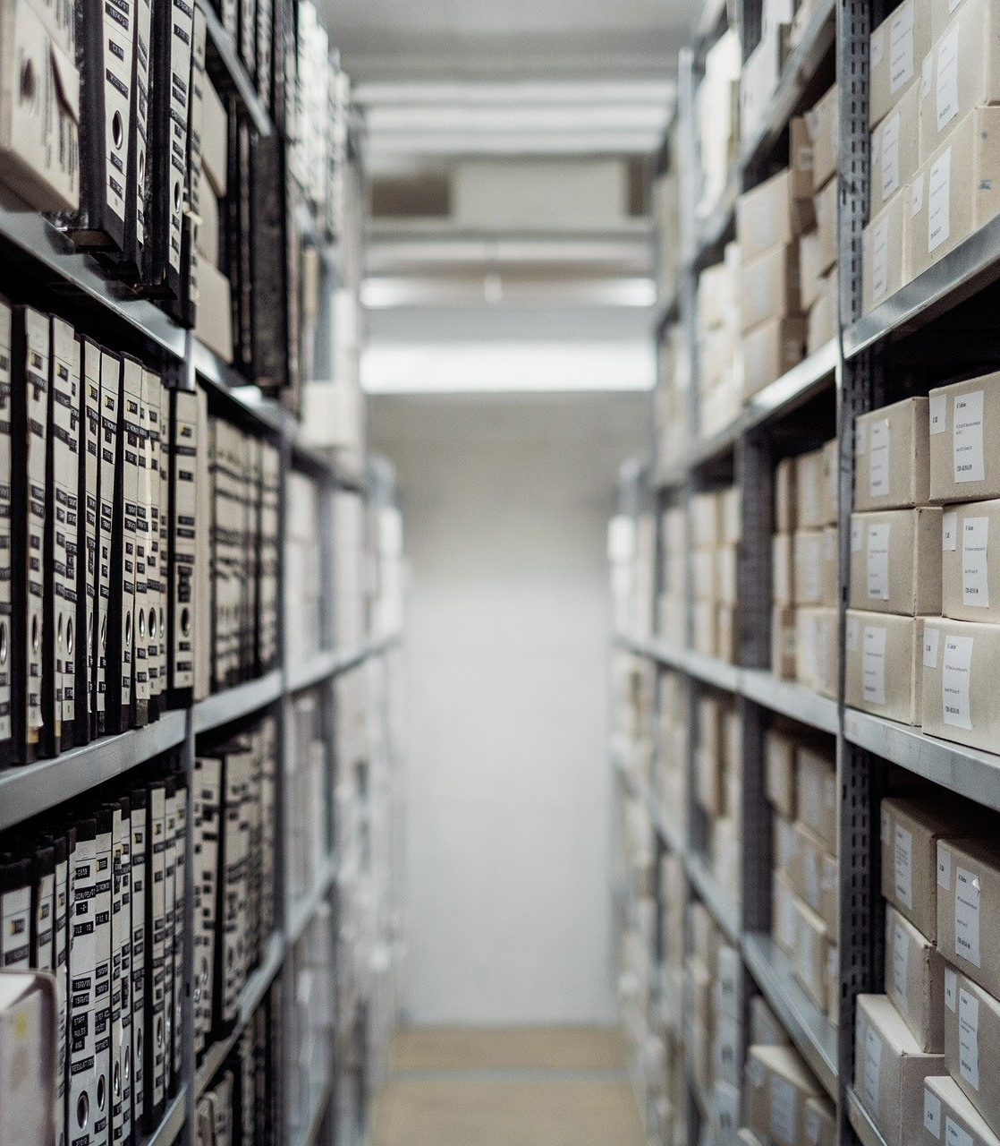

Introducción
En vista de la necesidad de control de inventario, de venta y de precio de los productos de un remate, CI Cash Inventory se crea bajo la demanda observada para la optimización de tiempos en el proceso comercial.

Slide 3

CONTENIDO
Problema
Objetivos
Justificación
Alcance
Entregables Trimestre

Slide 4
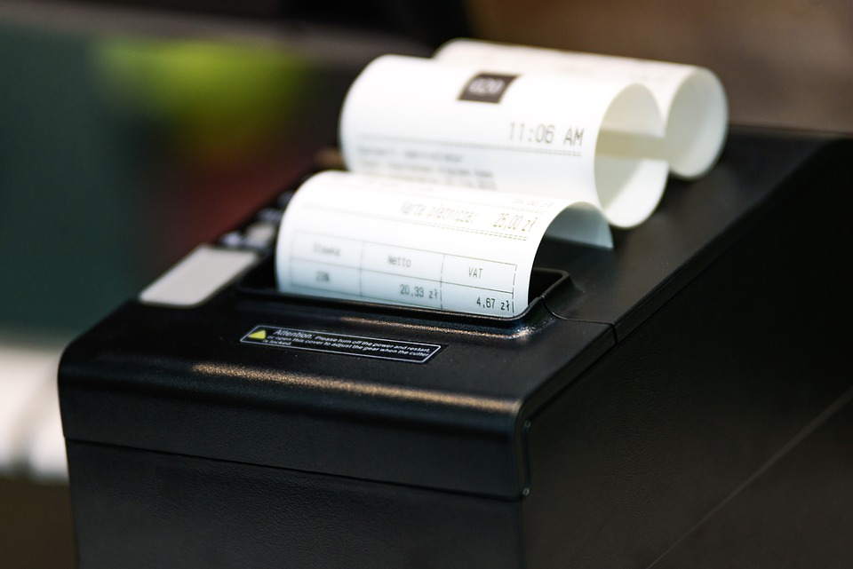

Problema
Según las observaciones realizadas se visualiza en el proceso de venta que al consultar los productos en su inventario no existe un control de cantidades y esta validación se realiza en un sistema manual, adicional a esto no se conoce con precisión los precios de cada elemento.

Slide 5
Problema
Empresa: El remate El Águila, es una tienda del barrio Bosa Brasil donde se pueden encontrar variedad de productos tales como papelería, accesorios, decoraciones navideñas, juguetería, etc.
Procesos en los que se va a intervenir : Proceso de venta de productos, Proceso de Inventario
Análisis de Información: Entrevista (Entrevista con el encargado del remate). Observación Directa (Diario de Campo donde se visualizan los procesos afectados).
Necesidades: Proceso de venta (Los clientes se acercan a la tienda donde consultan el producto necesitado, los vendedores se lo entregan indicando su precio y finalizando el procedimiento, se evidencia que los trabajadores del remate no conocen con exactitud todos los precios de los productos, y en ocasiones hay demoras para consultar si el producto se encuentra en tienda o Bodega).
Proceso de inventario (Se trasladan productos a tienda desde bodega solo al visualizar pocas unidades de estos, en Bodega no tienen un control del stock de los productos por lo que se puede llegar a comprar demasiados o por lo contrario no comprar alguno hasta que ya no haya existencias del mismo).

Slide 6

Objetivos
Optimizar los procesos de almacenado y venta de productos en el Remate “El Águila”

Slide 7
Objetivos
OBJETIVO GENERAL
Desarrollar un Sistema de Información Web CI Cash Inventory para el apoyo de los procesos de inventario y venta de la Empresa El Águila.
OBJETIVOS ESPECÍFICOS
Gestionar los Usuarios de la Empresa el Águila
Sistematizar el inventario de productos en Bodega y tienda de la Empresa el Águila
Informar la escasez de un producto para que la Empresa el Águila sea reabastecida en el momento adecuado.
Optimizar el tiempo de venta, dando a conocer los precios y descontando la existencia del producto en el inventario de la Empresa el Águila
Gestionar los reportes gráficos e impresos de la Empresa el Águila

Slide 8

Justificación
En evidencia de la necesidad de una adecuada organización para optimización de procesos de almacenado y venta y de falencias vistas en los métodos de recolección de datos, nace CI Cash Inventory con el fin de sistematizar y apoyar a la empresa el Águila.

Slide 9
Justificación
Se propone el desarrollo de un Sistema de Información Web denominado CI Cash Inventory que sirva como herramienta software de apoyo al seguimiento y optimización de los procesos de Venta e inventariado de la Empresa el Águila
Permitirá la gestión de los vendedores, de Bodega y del administrador como usuarios de la Empresa el Águila. En el proceso de venta los vendedores podrán consultar el precio del producto por medio de código de barras, existencias del mismo en tienda y bodega, generar factura de venta y descontar del inventario el elemento vendido. En el proceso de almacenado los usuarios con rol de bodega podrán ingresar productos al inventario, consultar el stock de los diferentes elementos, cambiar ubicación de los productos en la base de datos (de bodega a tienda), El usuario con rol de administrador podrá crear usuarios, modificar roles y finalmente, facilitará la gestión de reportes gráficos e impresos, necesarios para la toma de decisiones comerciales y administrativas del gerente en la Empresa el Águila
El Sistema CI Cash Inventory servirá como aporte al sector comercial como herramienta de apoyo para venta y control de almacenado de productos

Slide 10

Alcance
El Sistema solamente se encarga de almacenar información y consultar esta en la base de datos, será una herramienta netamente de apoyo logístico y organizacional, la efectividad del mismo depende del correcto uso por parte de los diferentes roles, de la veracidad de la información suministrada al mismo.

Slide 11
Alcance
En el proceso de venta los vendedores podrán consultar el precio del producto por medio de código de barras, existencias del mismo en tienda y bodega, generar factura de venta y descontar del inventario el elemento vendido, En el proceso de almacenado los usuarios con rol de bodega podrán ingresar productos al inventario, consultar el stock de los diferentes elementos, cambiar ubicación de los productos en la base de datos (de bodega a tienda), El usuario con rol de administrador podrá crear usuarios, modificar roles y finalmente, facilitará la gestión de reportes gráficos e impresos, necesarios para la toma de decisiones comerciales y administrativas del gerente en la Empresa el Águila
El sistema no permitirá cambios administrativos (Cambios de precios, de existencias y de historial de venta) si no es autorizado por el administrador, adicionalmente el sistema no establecerá comunicaciones entre roles ya que su objetivo fundamental es crear un método de consulta para organización y optimización en la venta y control de almacenado de productos.
Se creará un sistema de información en un sitio web con HTML, CSS, PHP Y SQL

Slide 12
Entregables Proyecto Formativo
Primer Trimestre
Primer Trimestre
Presentación Proyecto
Levantamiento de Información
Diagrama de Procesos
Preeliminar Inventario
Formulación del Proyecto
IEEE-830
Entregables 1er Trim

Slide 13
Entregables Proyecto Formativo
por Trimestre
Primer Trimestre
Presentación Proyecto
Levantamiento de Información
Diagrama de Procesos
Preeliminar Inventario
Formulación del Proyecto
IEEE-830
Entregables 1er Trim
Segundo Trimestre
Diagrama Casos de Uso
Casos de Uso Extendido
Modelo Entidad Relación
Diccionario de Datos
Cronograma de Actividades
Presupuesto y Personal
Entregables 2do Trim
Tercer Trimestre
Modelo Relacional
Diagrama de Clases
Diagrama de Distribución
WireFrame o Mockups
Entregables 3er Trim
Cuarto Trimestre
Inventario
Informe de Costos
Base de Datos - DDL
Base de Datos - DML
Entregables 4to Trim
Quinto Trimestre
Prototipo No Funcional
Manual Técnico
Planeación Pruebas Software
Local App - S.I.
Entregables 5to Trim
Sexto Trimestre
Plan de Instalación
Plan de Respaldo
Plan de Migración Datos
Manual de Usuario
Manual de Operación
Documentación Pruebas Software
Despliegue app - S.I. 1er
Entregables 6to Trim
Séptimo Trimestre
Informe de Distribución
Cuadro Comparativo Proveedores
Contratos de Software
Despliegue app - S.I. 2do
Entregables 7mo Trim
Octavo Trimestre
Cronograma de Actividades Final
Manual de Usuario Final
Manual de Operación Final
Modelo de Calidad Software
Despliegue app - S.I. Final
Entregables 8vo Trim

